Slide 1
低圧アンテナがACを塞いでいた
様式5変圧器定数(#1) × アンテナ集約(#3) の試験 — 結果報告
All-Japan-Grid v1.7.0 出荷後の追加試験 / 2026-08-20
docs/reports/trial_trafo_impedance_antenna_2026-08-20.md

Slide 2
背景 — DBは整った。ではなぜACが解けないのか
v1.7.0配布のeast/westケースはMATPOWER runpf(素朴なNewton法)でAC非収束
・v1.7.0で接続・連系線・容量の層は正本化(公表資料ベース)
・しかし配布.matのeast/westは素朴なフラットスタートACが発散
・仮説2つを試験:
#1 様式5(公表)の変圧器インピーダンス実測213基をモデルに適用する
#3 <100kVの次数1末端(アンテナ)を親バスへ需要保存で畳む
・設計: 同一ビルドをdeepcopyしE0(基準)/E1/E3/E13を公平比較
・計測: 素朴AC(配布相当) と 本体ladder の両方 / fy2023需要断面

Slide 3
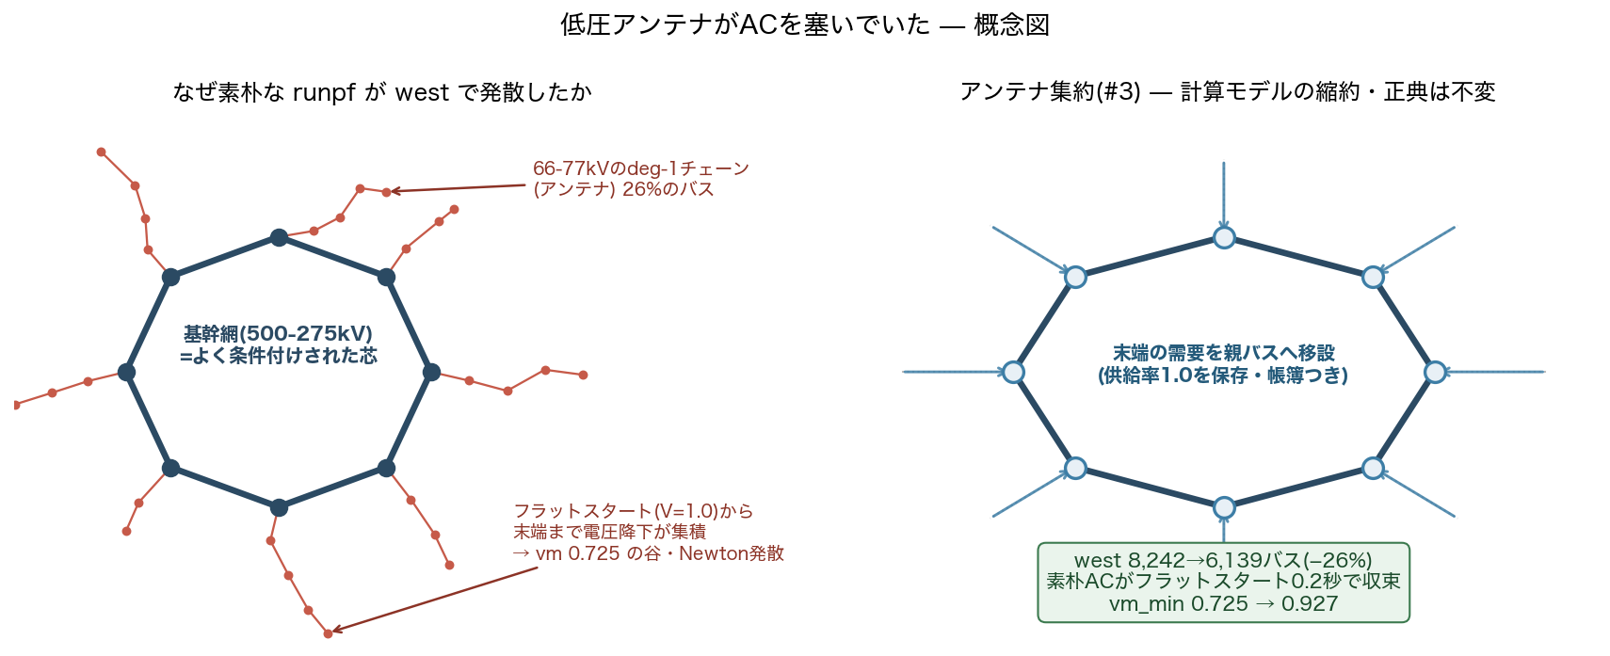
概念 — 基幹の芯は健康、尻尾が毒

Slide 4
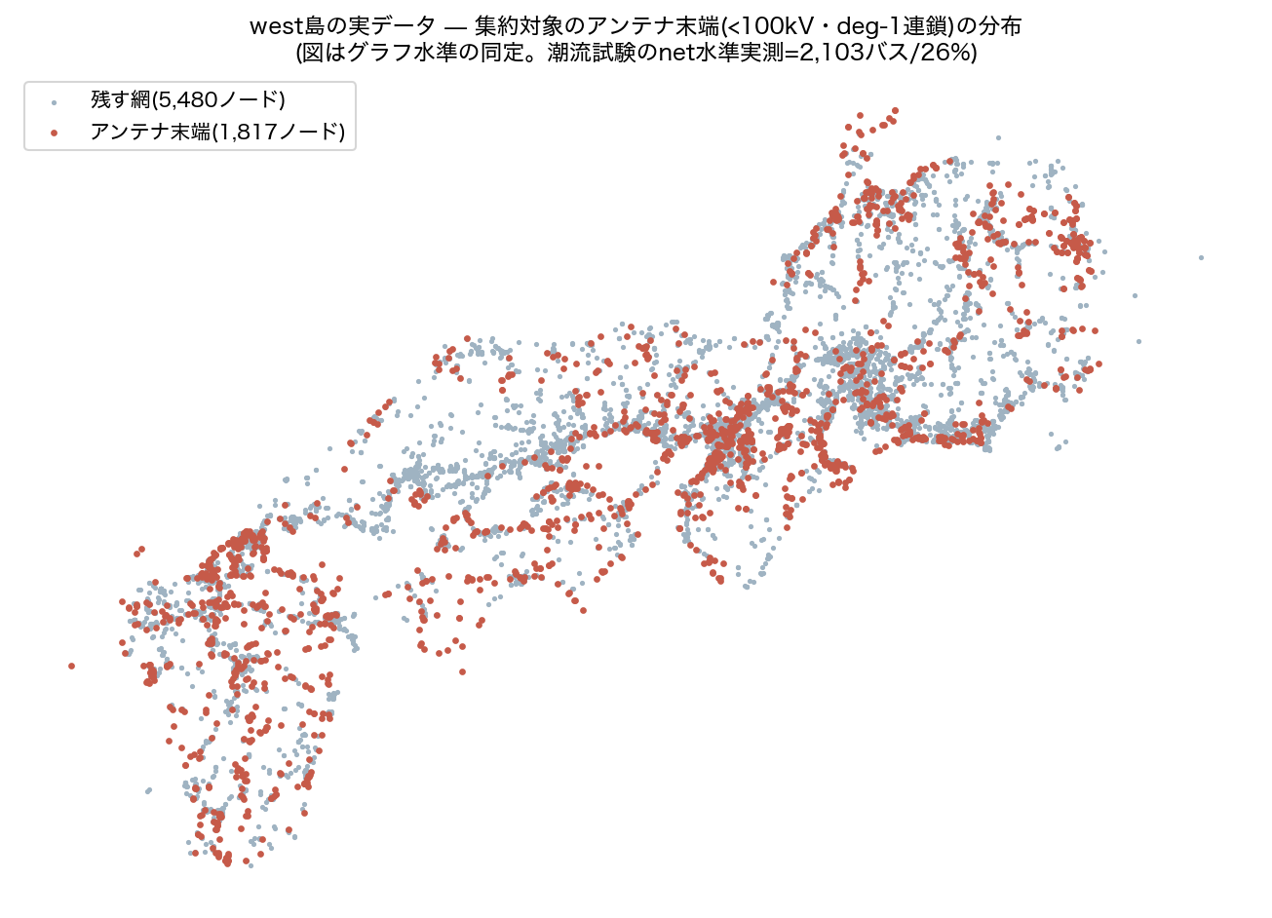
実データ — west島のアンテナ末端の分布

Slide 5
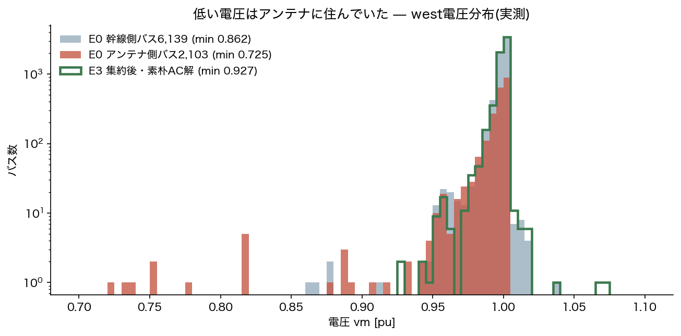
実測 — 低い電圧はアンテナに住んでいた
E0の最低電圧0.725はすべてアンテナ側。幹線側だけならmin 0.862。集約後(E3)は0.927に浮上

Slide 6
結果 — #3が決定打・#1は照合が律速
west (8,242バス) | 素朴AC | ladder AC | vm_min
E0 基準 | 発散 | 収束 | 0.725
E1 変圧器定数(照合7基のみ) | 発散 | 収束 | 0.725
E3 アンテナ集約(−2,103バス) | 0.2秒で収束 | 収束 | 0.927
E13 両方 | 0.1秒で収束 | 収束 | 0.927
east(6,145バス): 正典+本体セットアップなら素朴ACでも既に収束(min 0.830)。
→ 配布east.matの非収束はエクスポータが別系譜でケースを作ることに起因する可能性が高い
#1の照合7基/213基の内訳: 公表は基幹(500/275/220kV)中心で66-77kV下位変圧器は公表に無い +
OSM由来バス名と公表名の単純照合はほぼ外れる(既存crosswalk経由が次の一手)

Slide 7
含意と次の一手
1. west素朴ACの障害は「下位網変圧器」ではなく「下位網の構造(デッドエンド)」だった
— 6月の真因結論を素朴ソルバ文脈で修正。ladderは当時から収束
2. 配布に --reduced ケース(アンテナ集約・需要保存・帳簿つき)を同梱すれば
MATPOWERのrunpfでeast/westが解ける見込み — 実装は小さい
3. MATPOWERエクスポートの正典系譜(build_island_net)への切替をA/B
4. 変圧器定数はcrosswalk_impedance_to_modelを介した照合で再挑戦(#1の本実装)
注: アンテナ集約は計算モデルの縮約であり、正典(built)は変更しない

